Slide 1
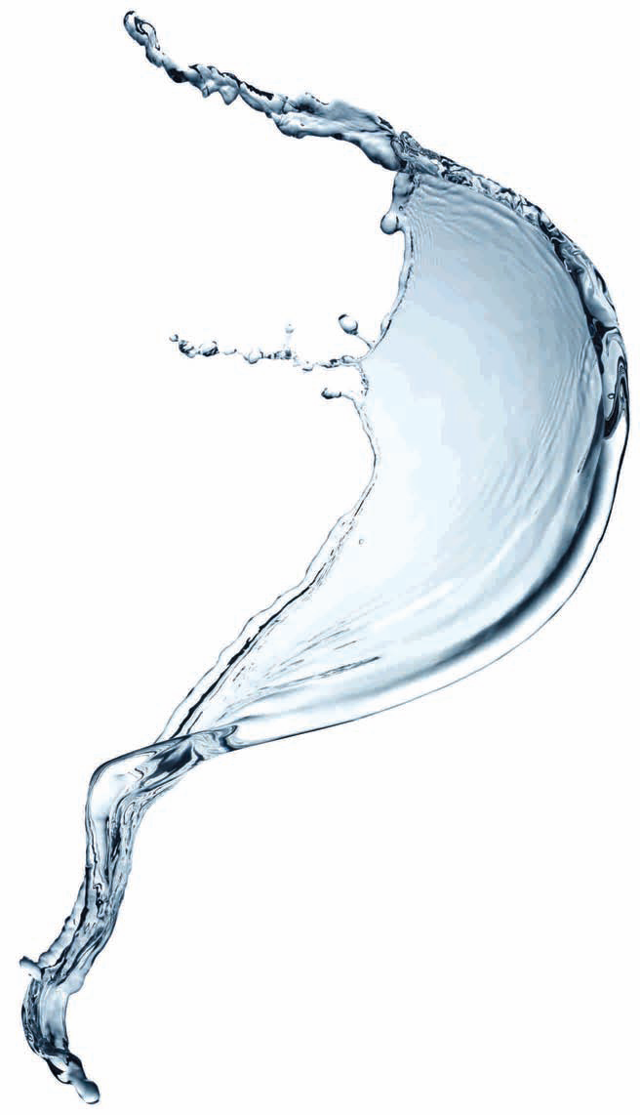
BentoShield® MAX
GEOKOMPOZİT
SU YALITIM
SİSTEMİ

Slide 2
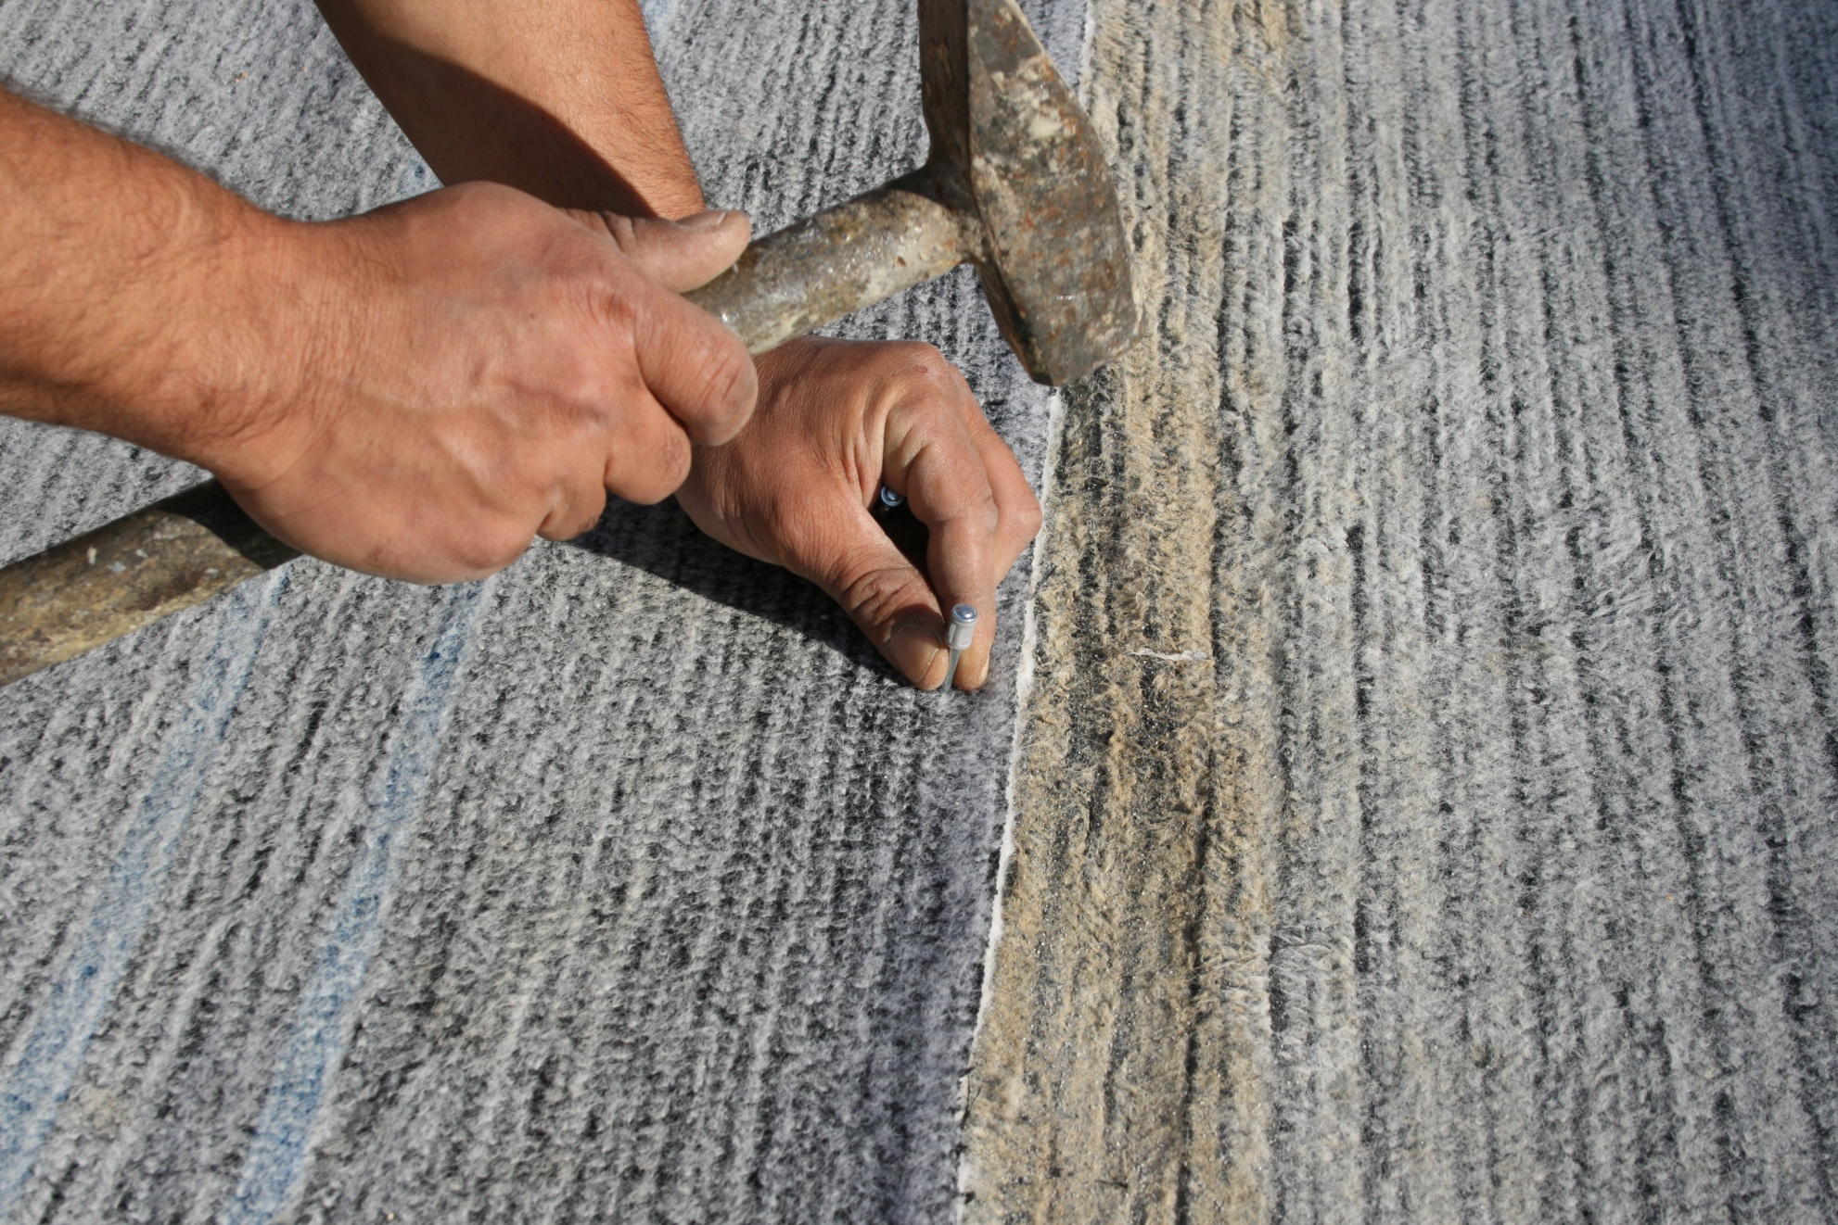
ÇİVİ İLE ÇAKILARAK UYGULANAN SU İZOLASYONU

Slide 3
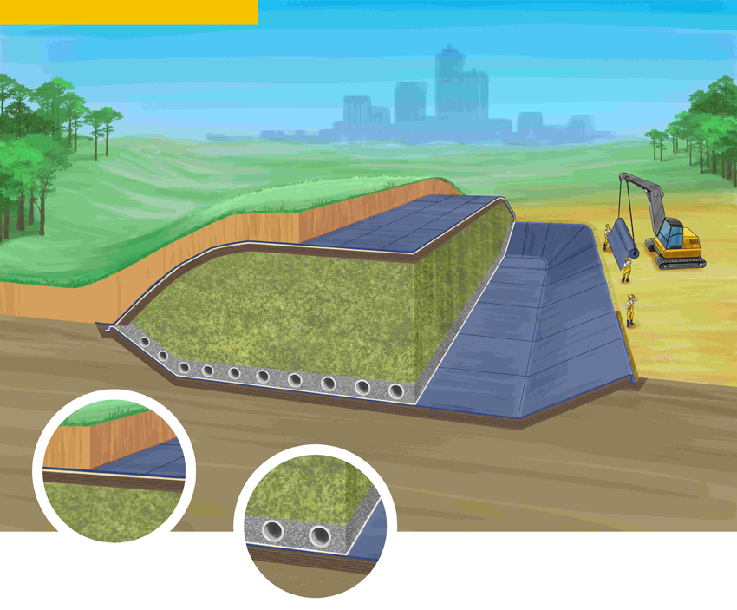
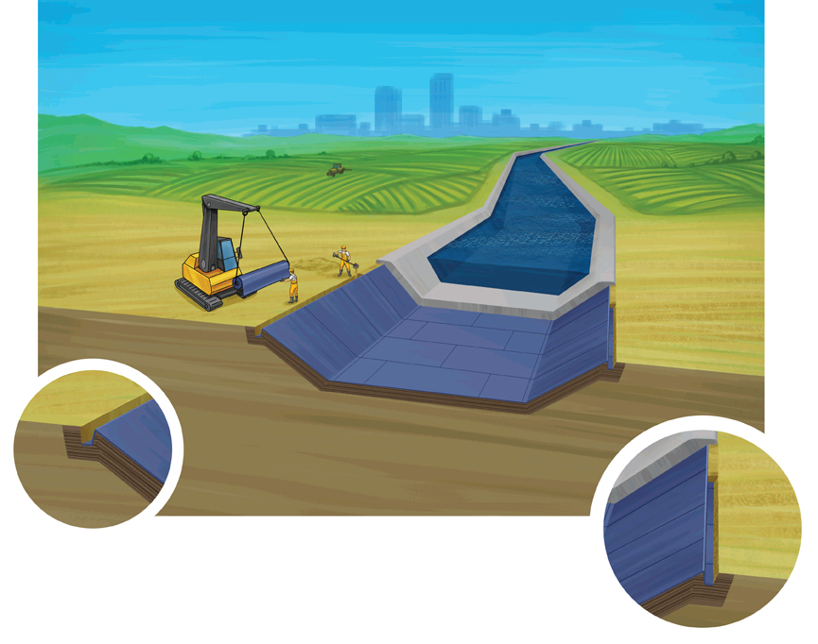
ÇEVRE PROJELERİ

Slide 4
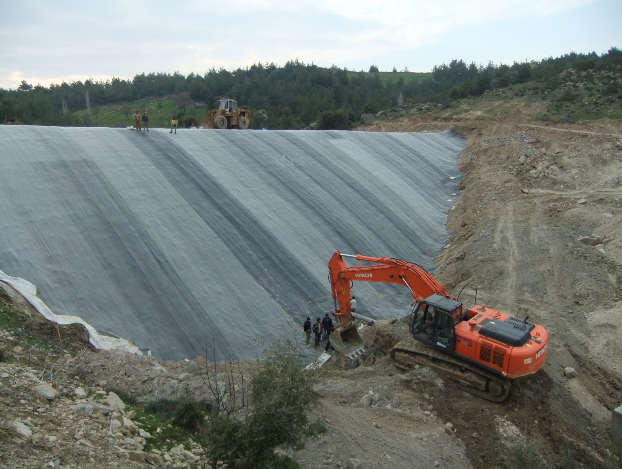
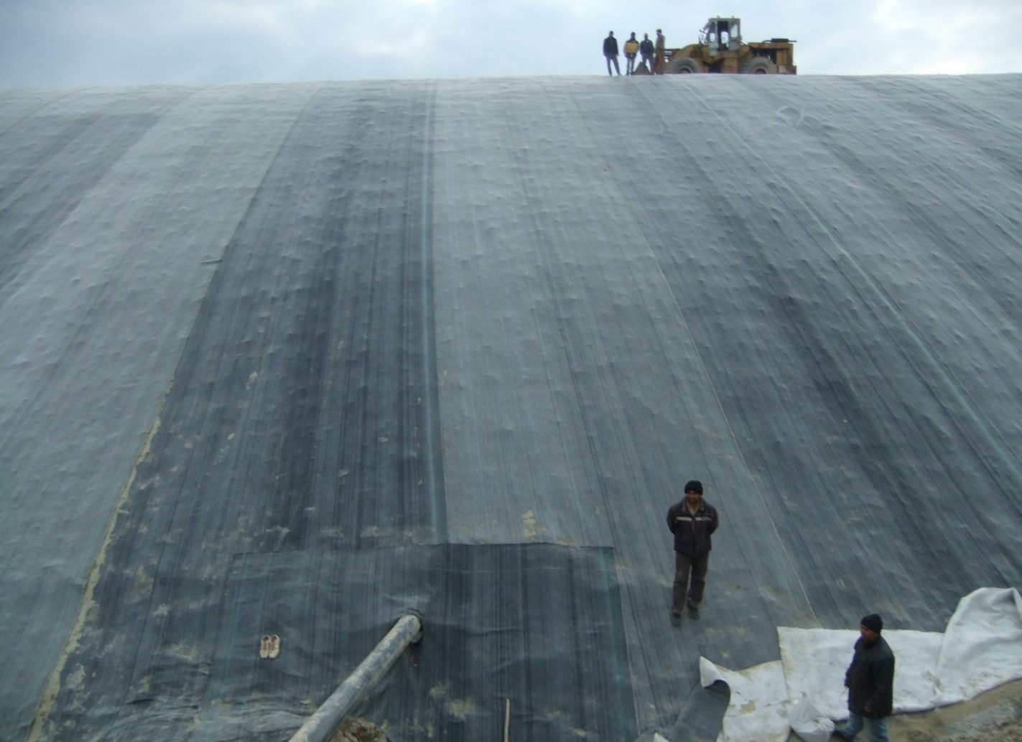
Zor Arazi Şartlarında Uygulanabilen

Slide 5
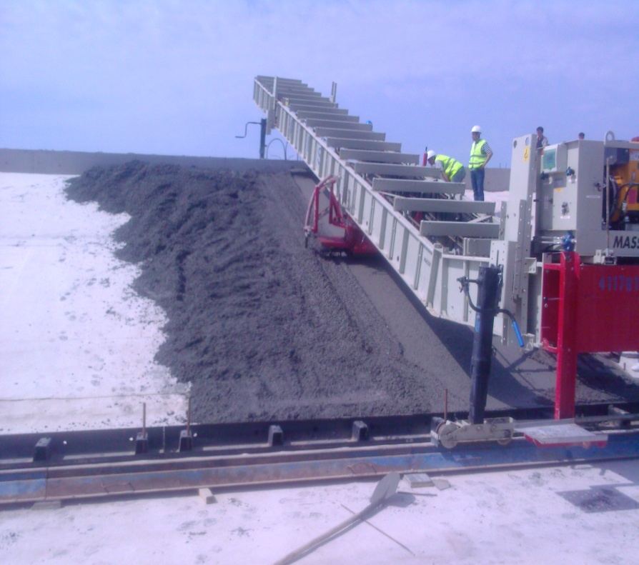
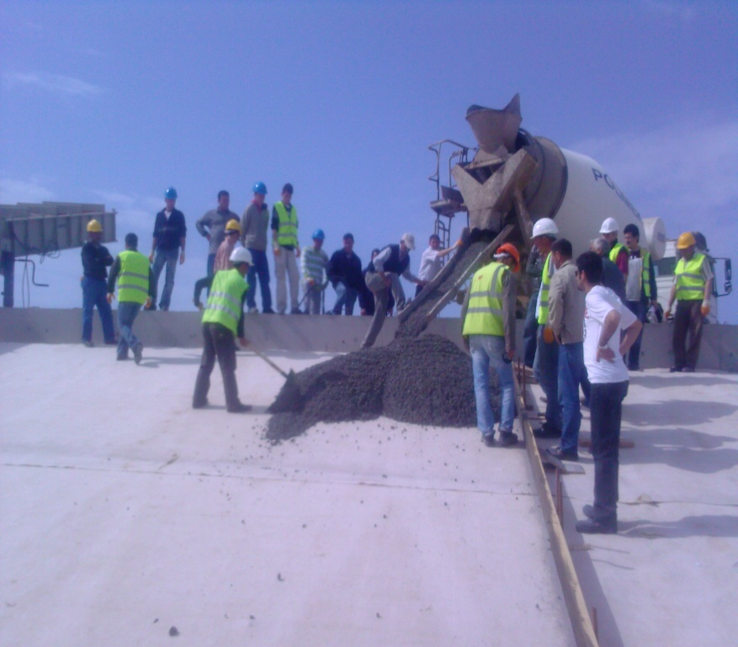
Üzerinde İş Makinelerinin Yürüyebileceği

Slide 6
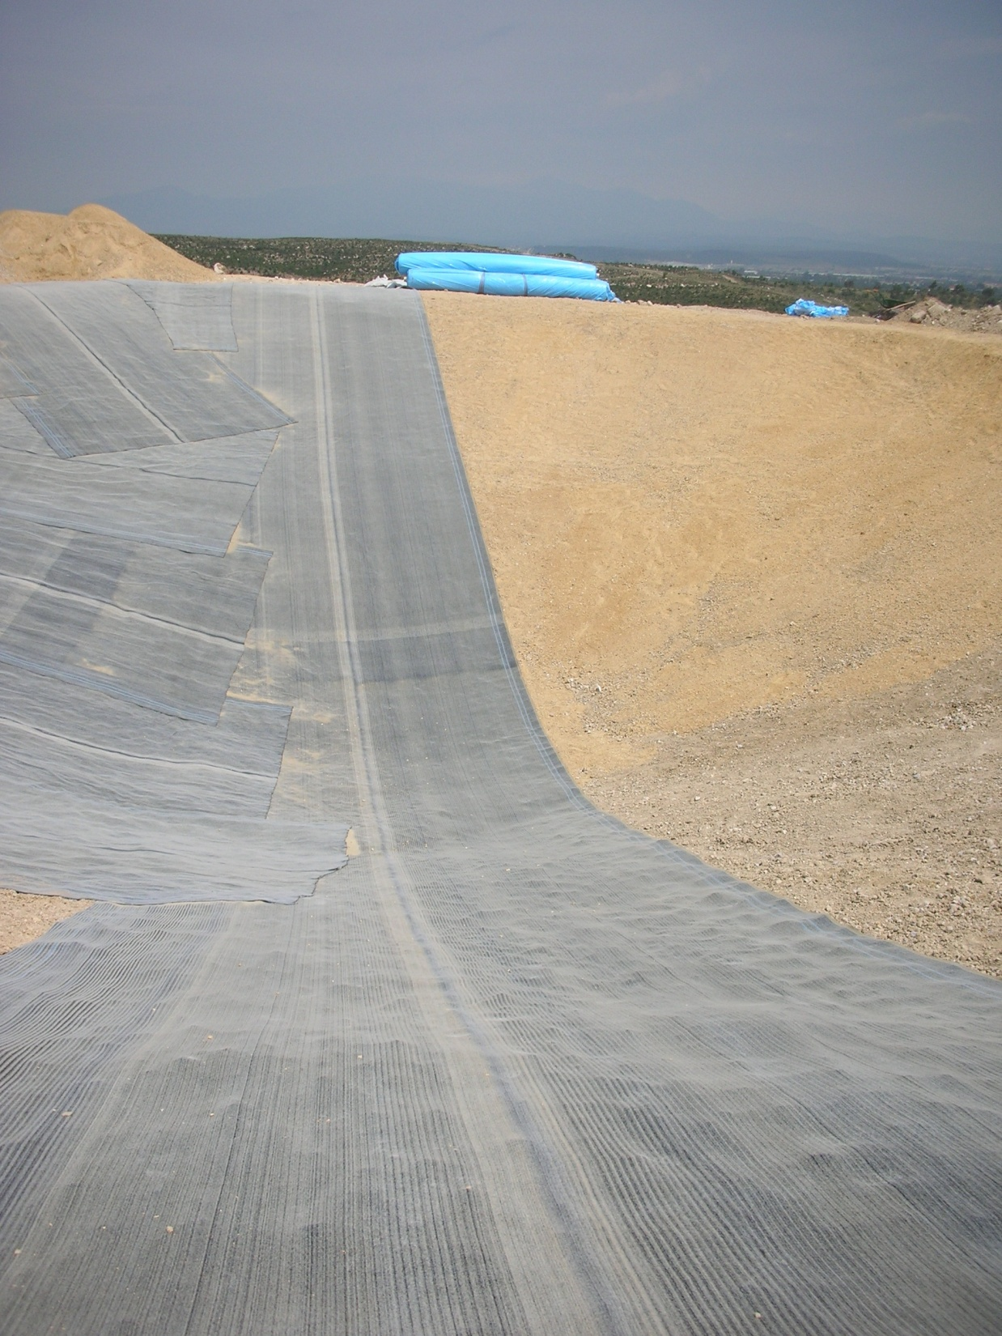
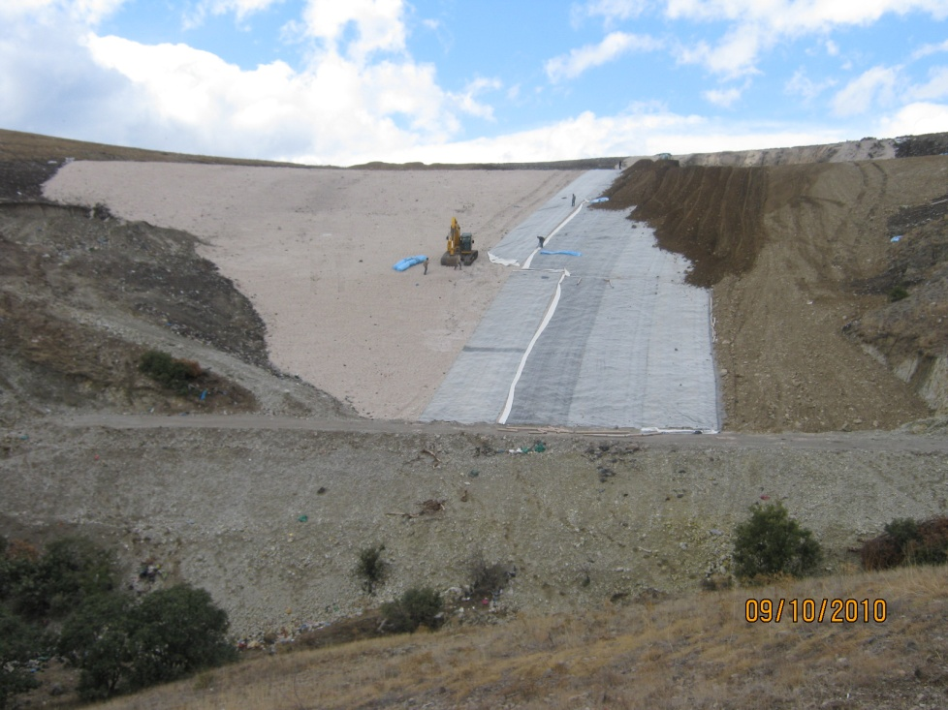
Üzerinde Direk
Dolgu Yapılabilen

Slide 7
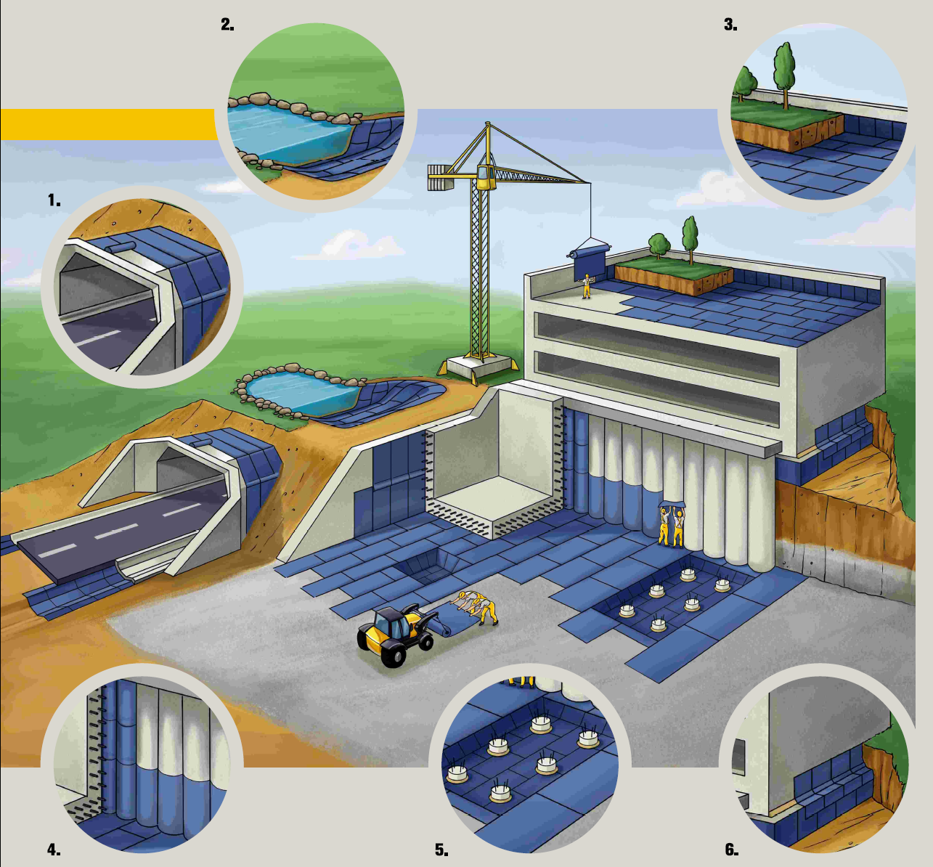
BİNA
İZOLASYONLARI
Tünel ve Metrolar
Göletler
Yeşil Çatılar
Kazıklı Temeller
Temelaltı İzolasyonları
İstinat Duvarları

Slide 8
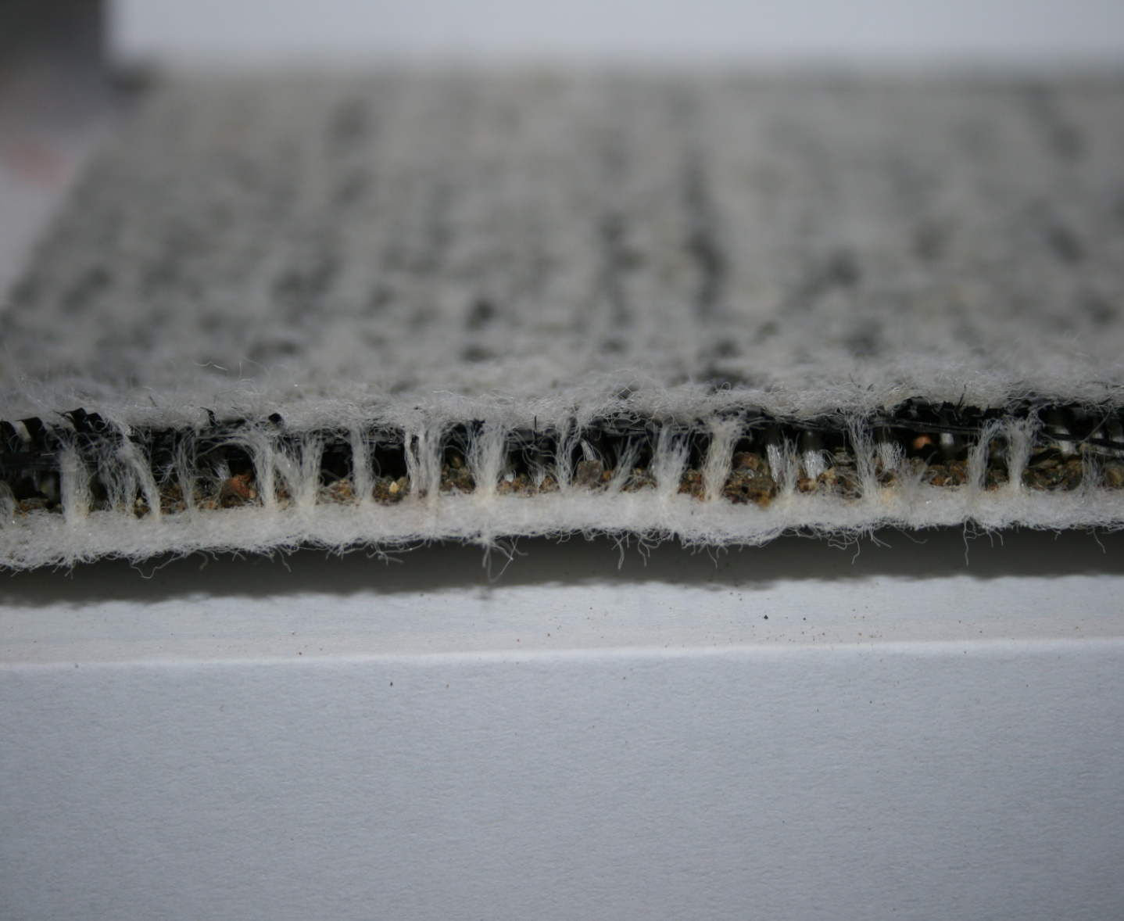
BentoShield MAX
İki Geotekstil
Tabakası Arasında
Doğal Sodyum Bentonit
Granüllerinden Oluşur

Slide 9
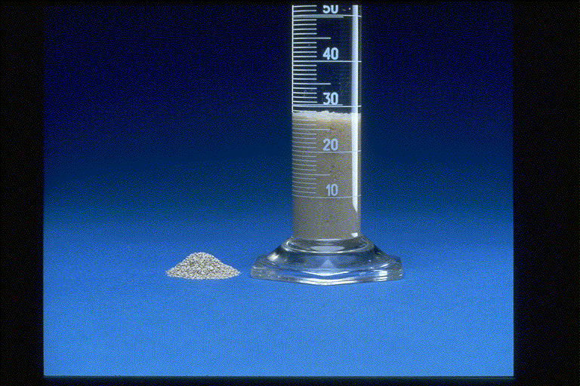
Su ile Temas Halinde Sodyum Bentonit Şişerek Hacmini 16 kat arttırır

Slide 10
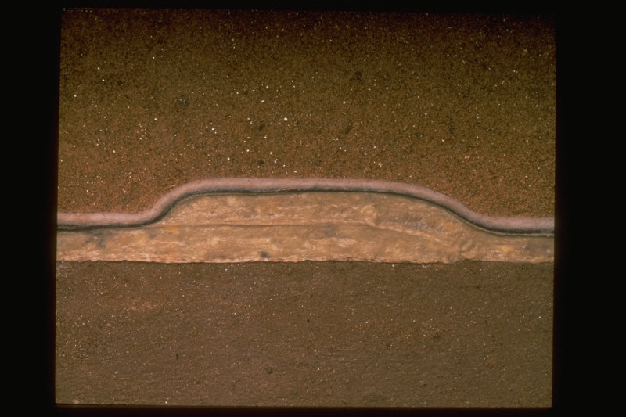
Şişerek Bir Mastik Halini Alan Sodyum Bentonit Geçirimsiz Bir Tabaka Oluşturur

Slide 11
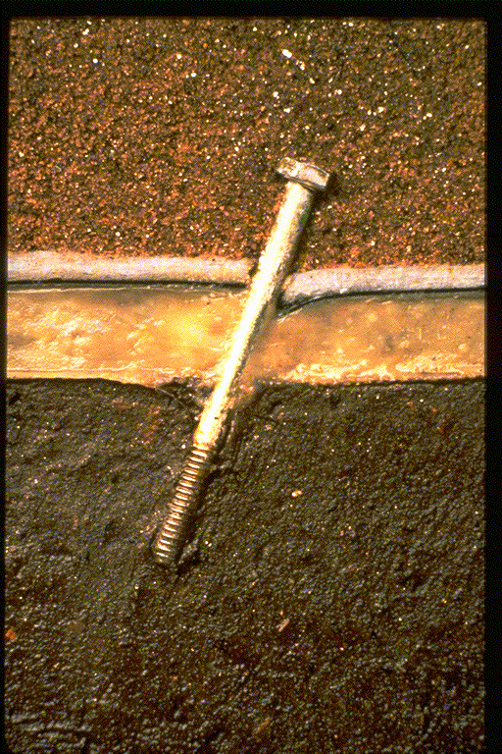
Sodyum Bentonit Şişerek Kendi Üzerindeki Tüm Hasarları da Onarır

Slide 12
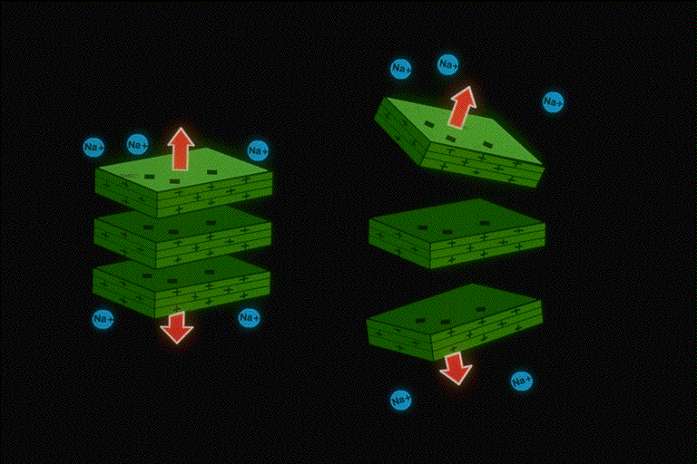
Sodyum Bentonit’in Şişmesi Kimyasal Değil Fiziksel Bir Reaksiyondur

Slide 13
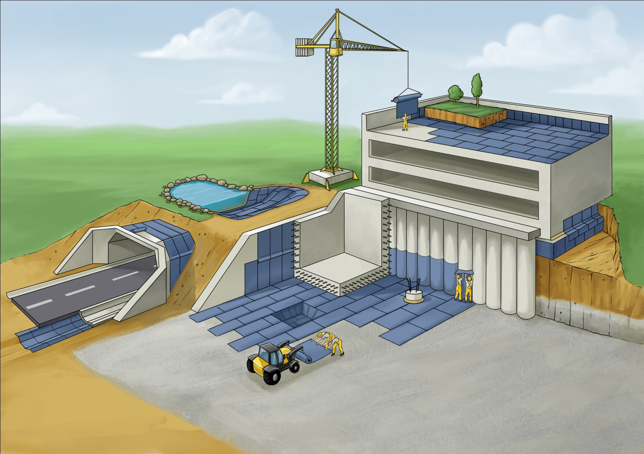

Slide 14
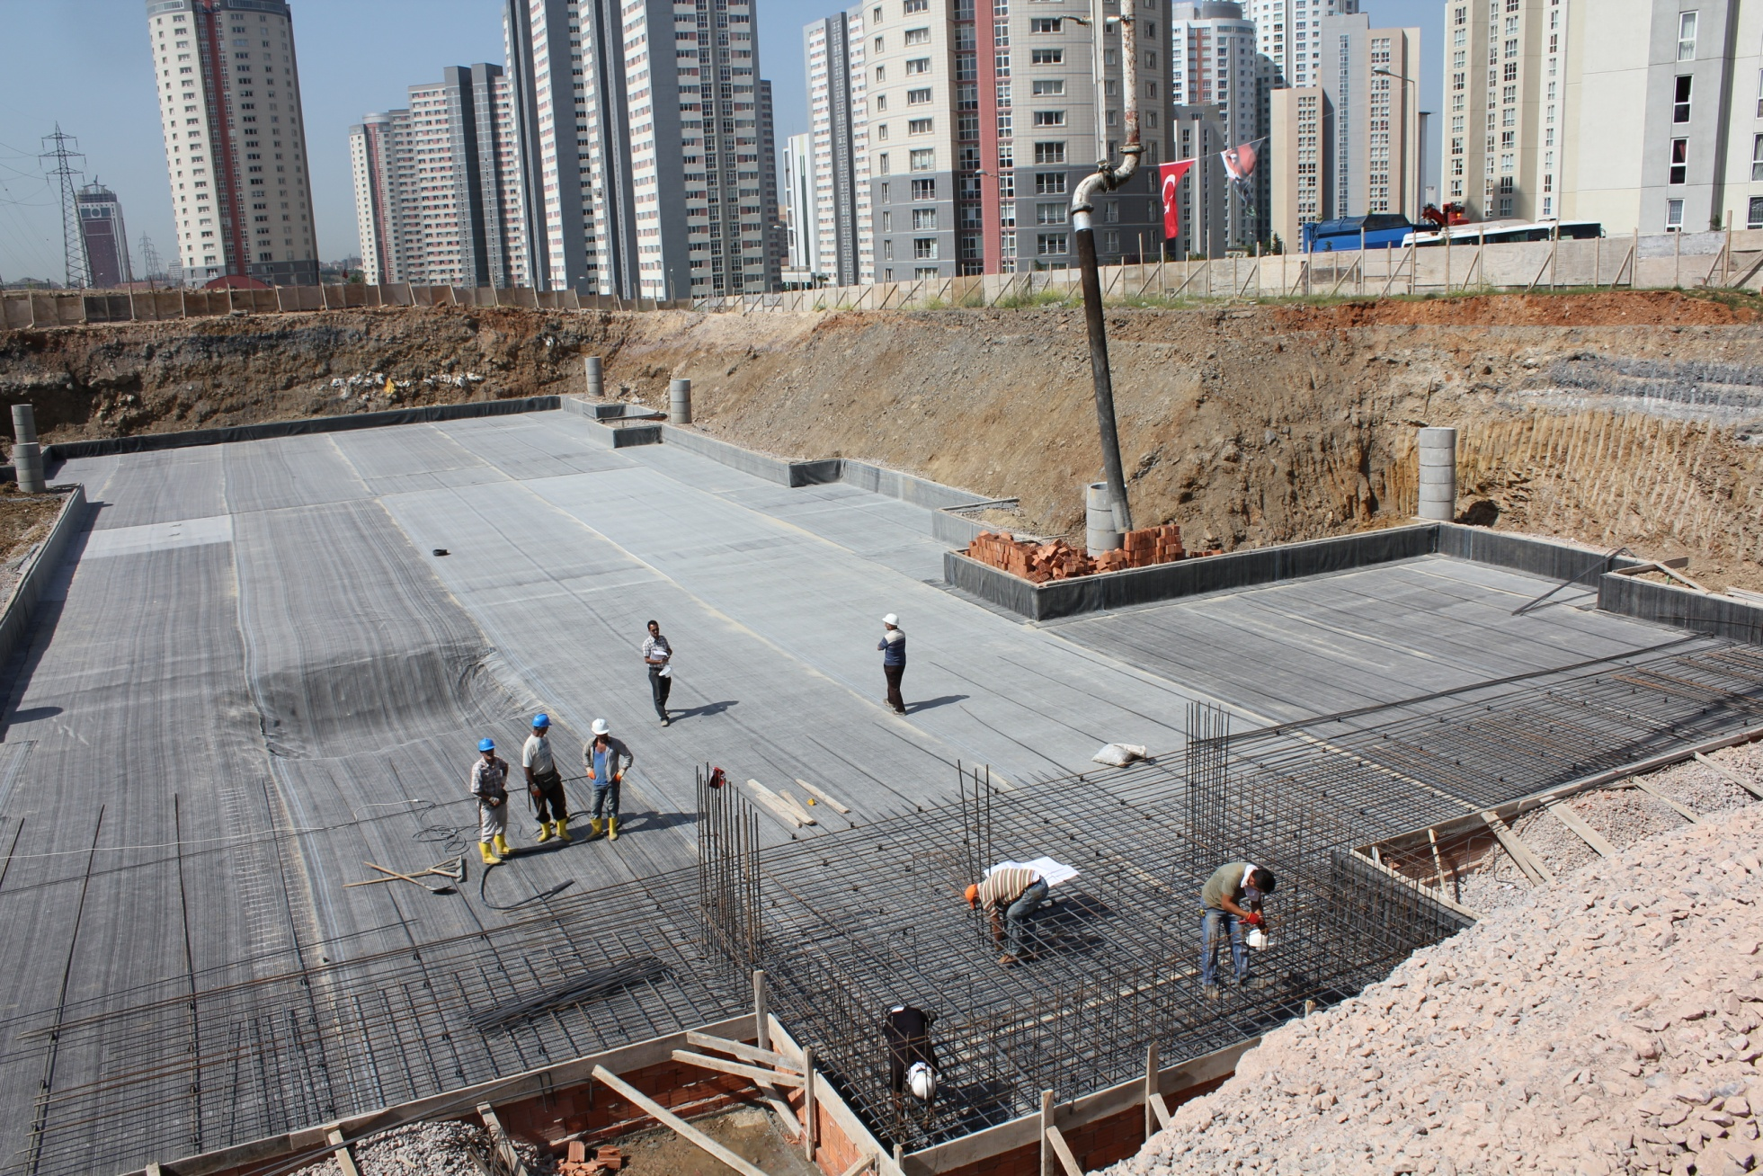
Temel altı İzolasyonları

Slide 15
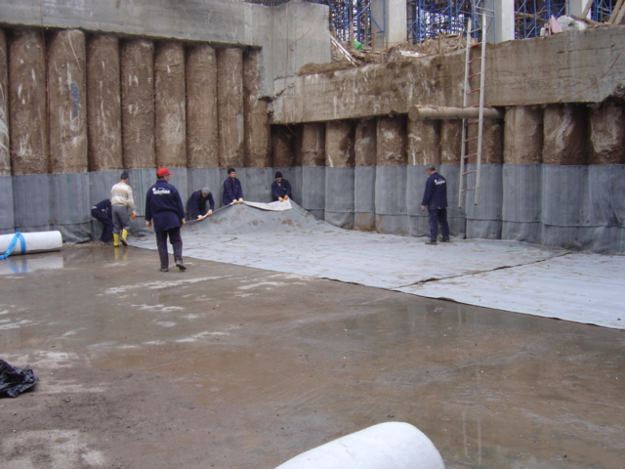
İksalı Kazılar

Slide 16
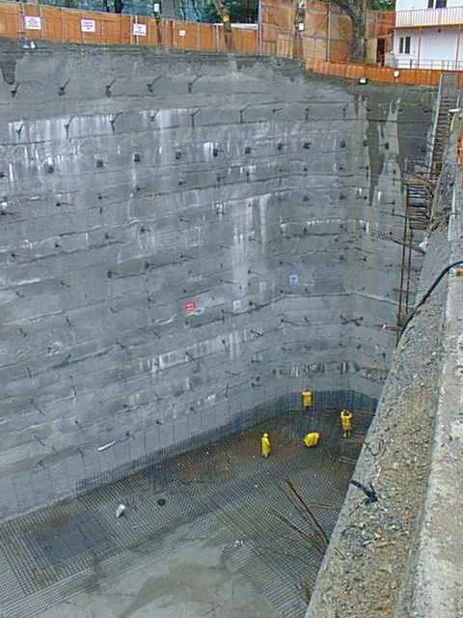
Derin Kazılar

Slide 17
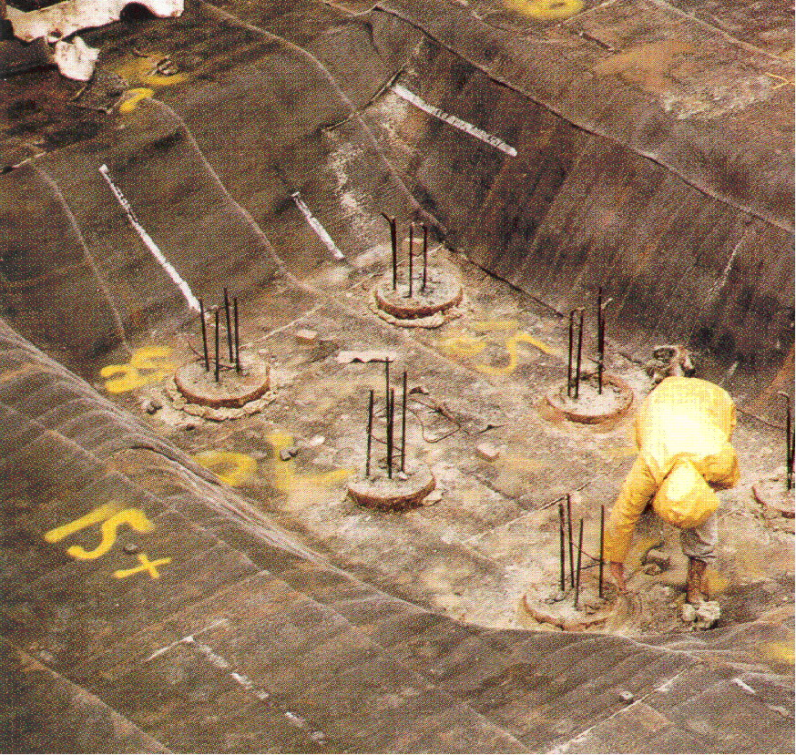
Kazıklı Temeller

Slide 18
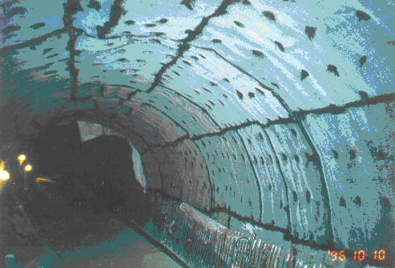
Tünel Uygulamaları

Slide 19
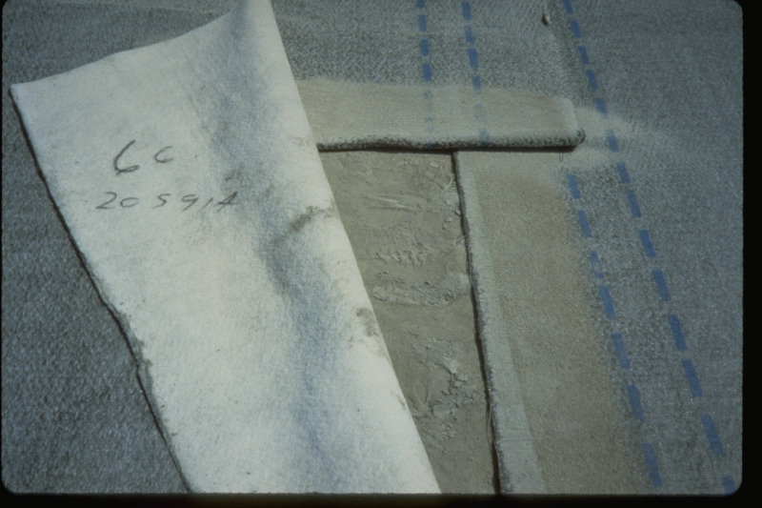
Sadece Üst Üste Bindirerek Kolay uygulama

Slide 20
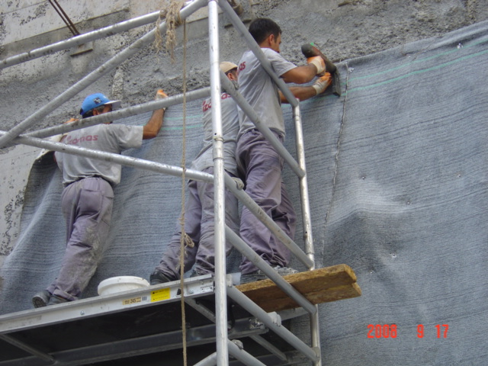
Düşeyde Çivi ile Çakılarak Sabitlenir

Slide 21
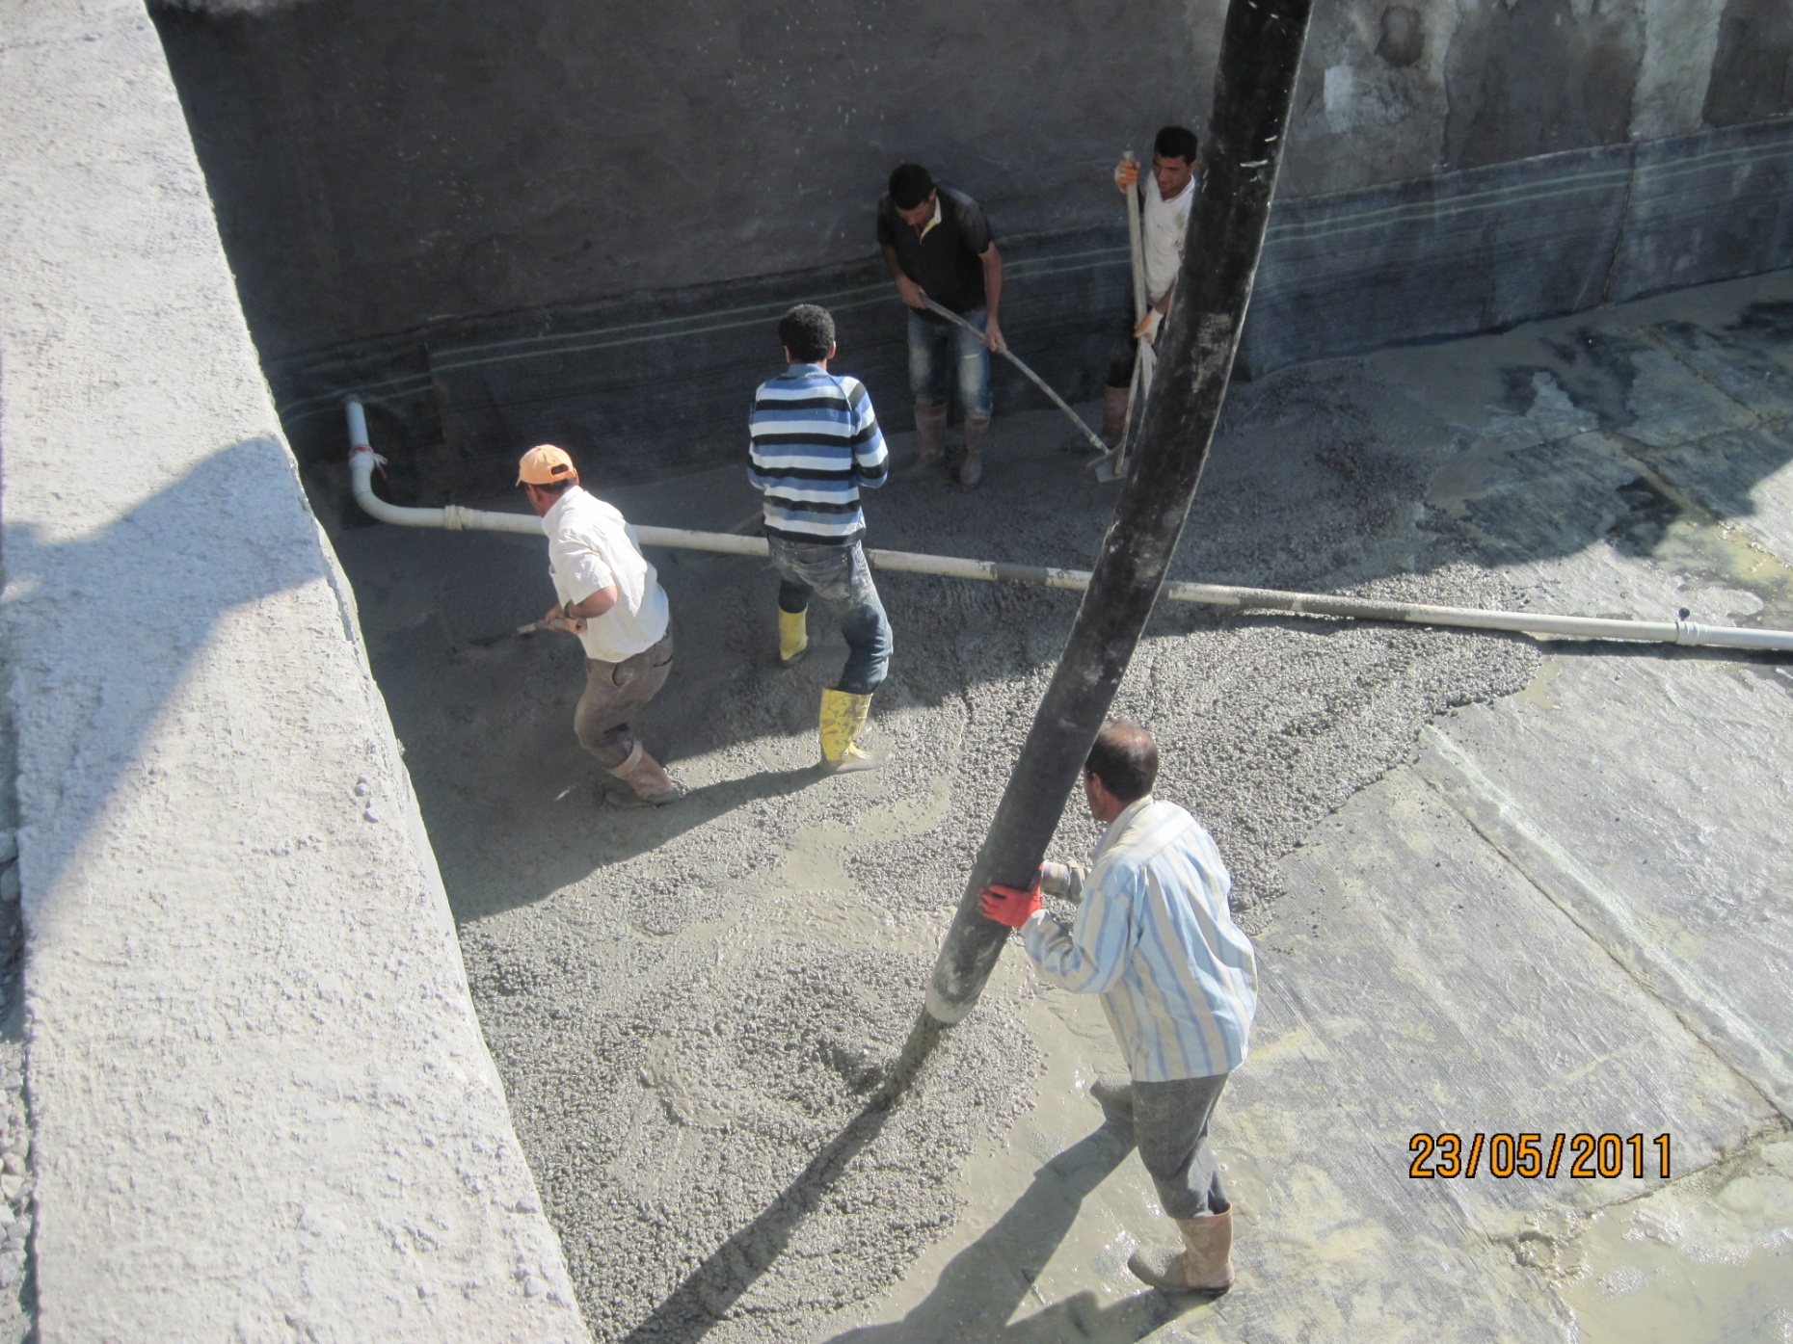
Üzerine Direkt Olarak Beton Dökülebilir

Slide 22
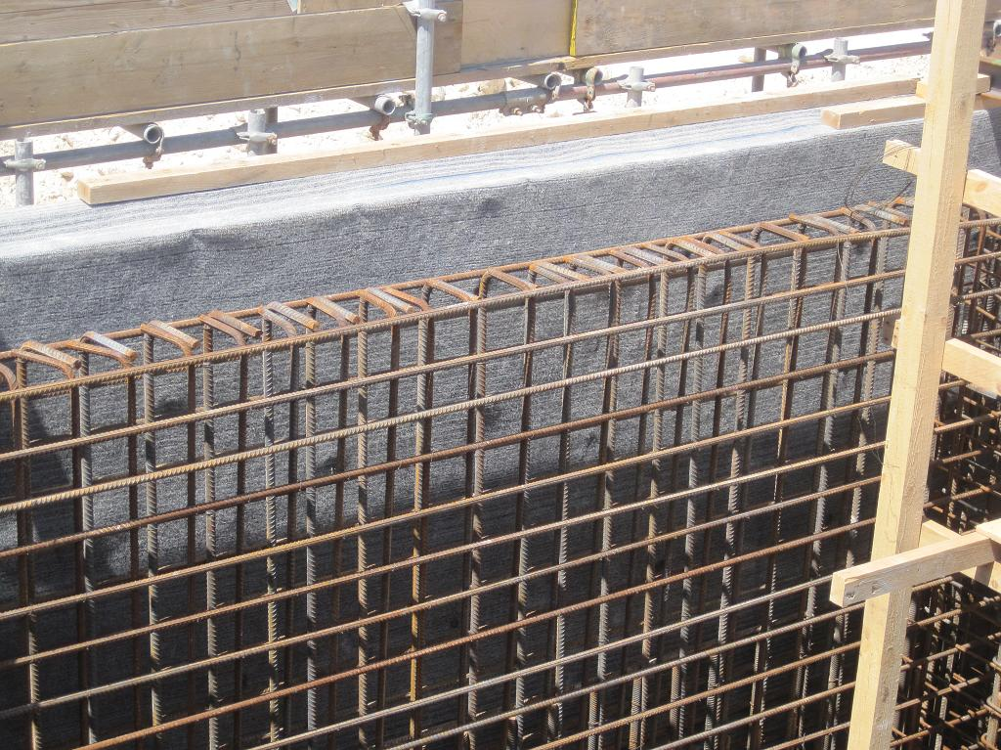
Kalıp içine Uygulanabilir

Slide 23
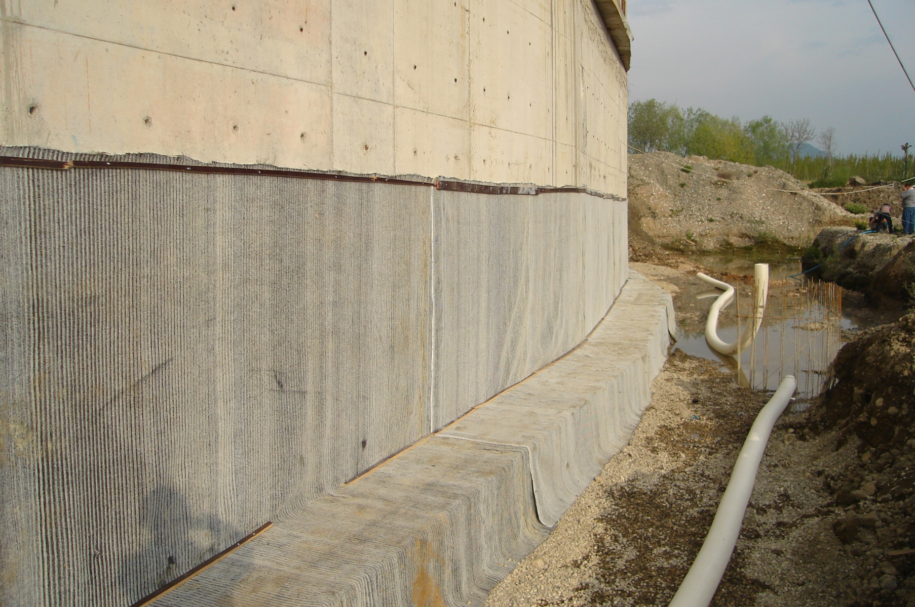
Su Basman Altı Perdelerde Geri Dolgu Öncesi Koruma Perdesine İhtiyacı Yoktur

Slide 24
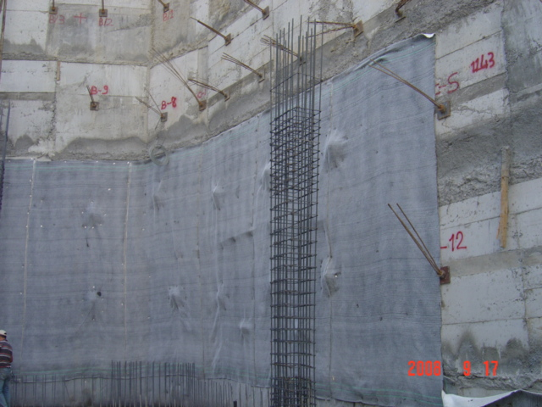

Slide 25
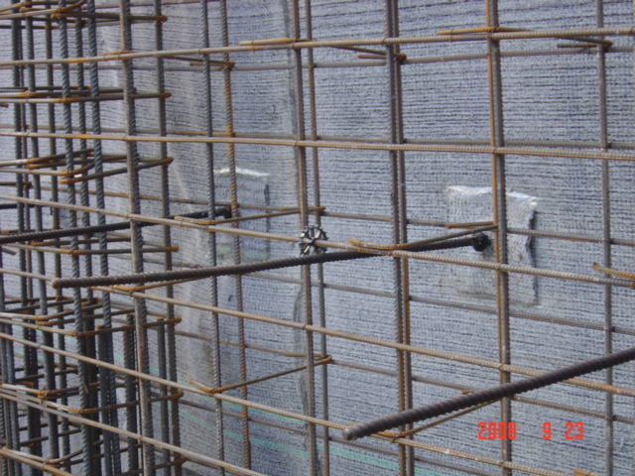

Slide 26
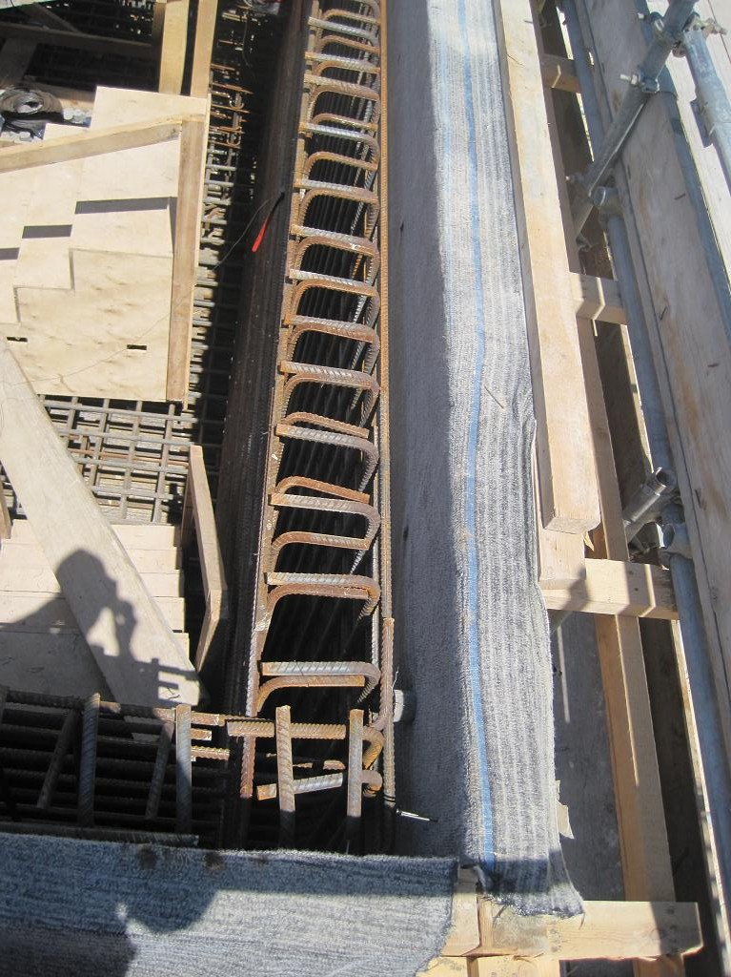

Slide 27
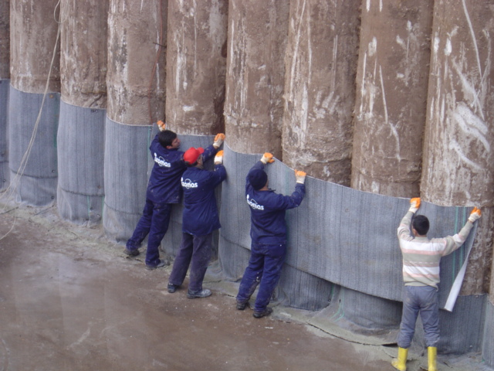

Slide 28
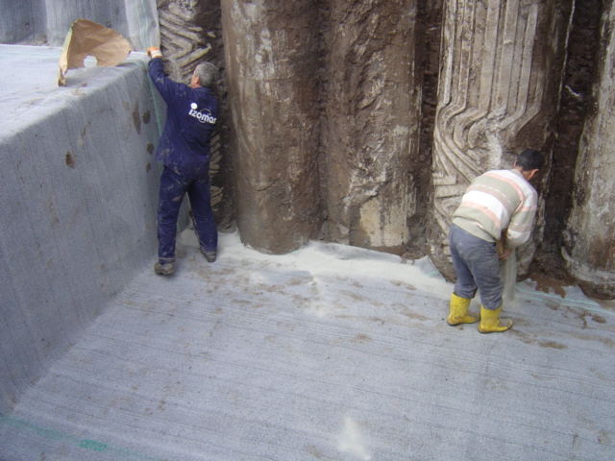

Slide 29
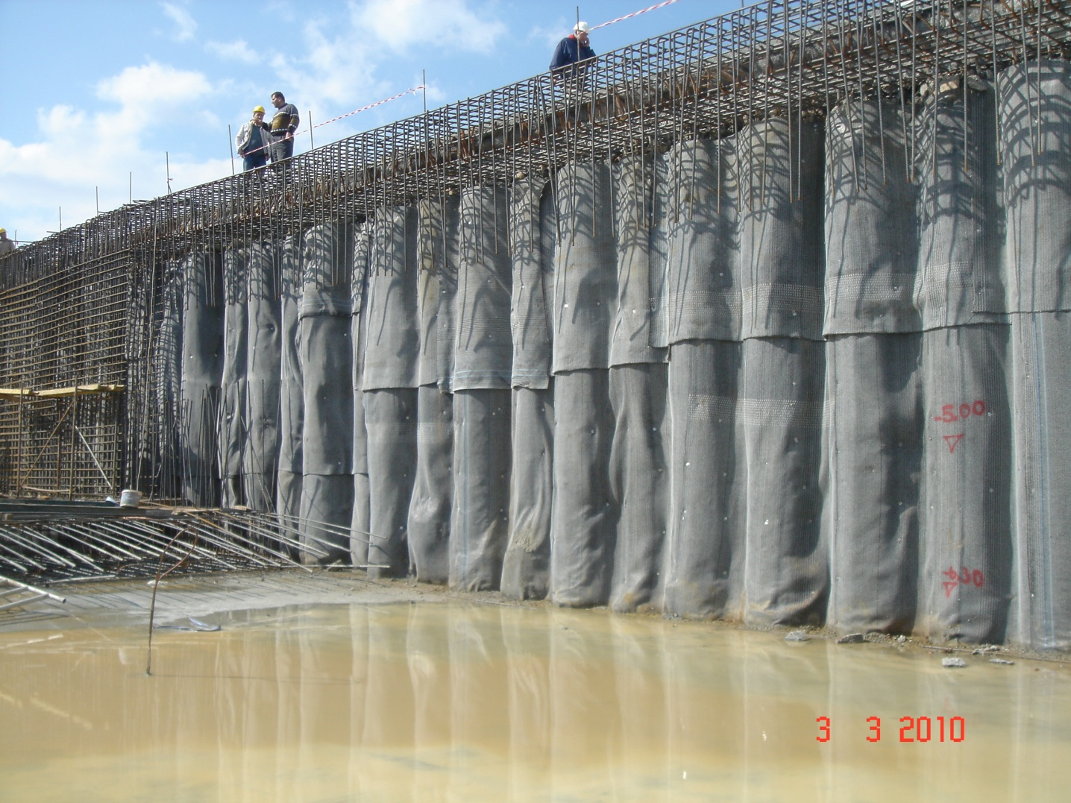

Slide 30
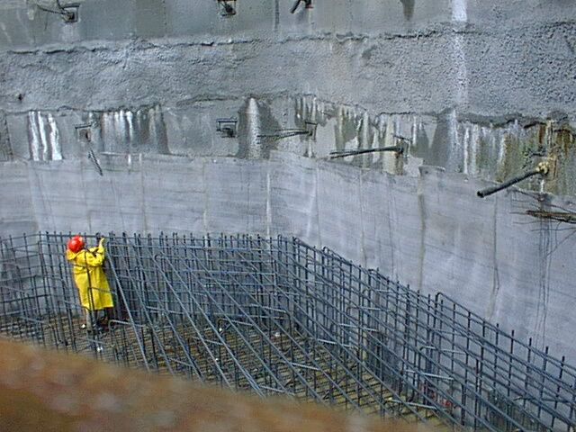

Slide 31
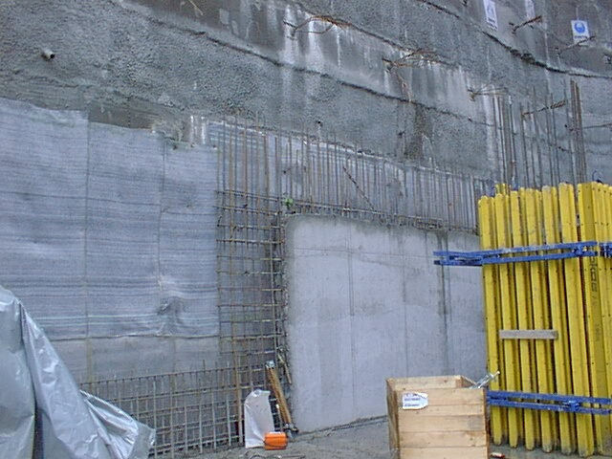

Slide 32
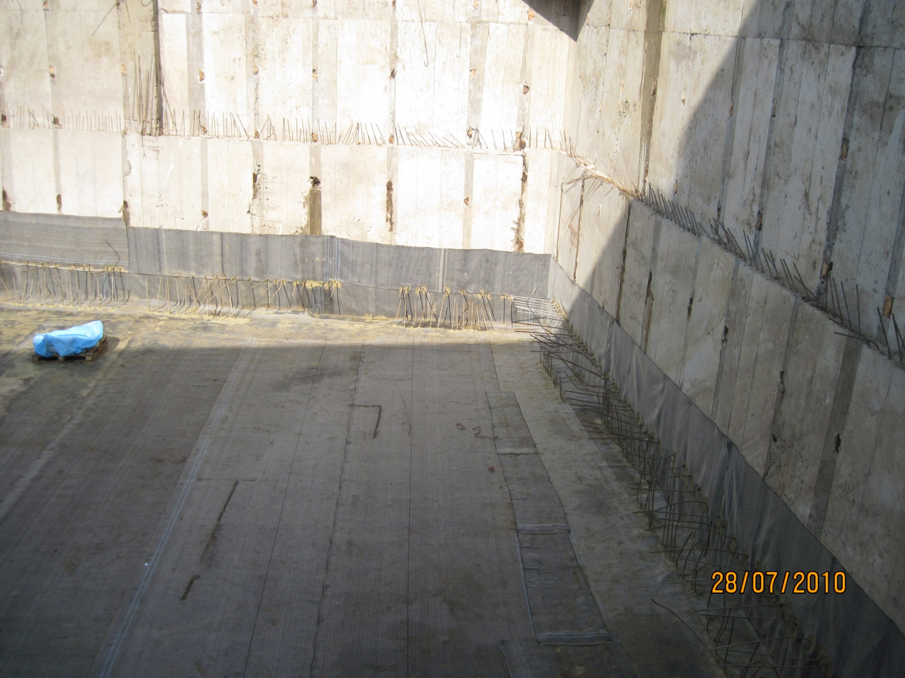

Slide 33
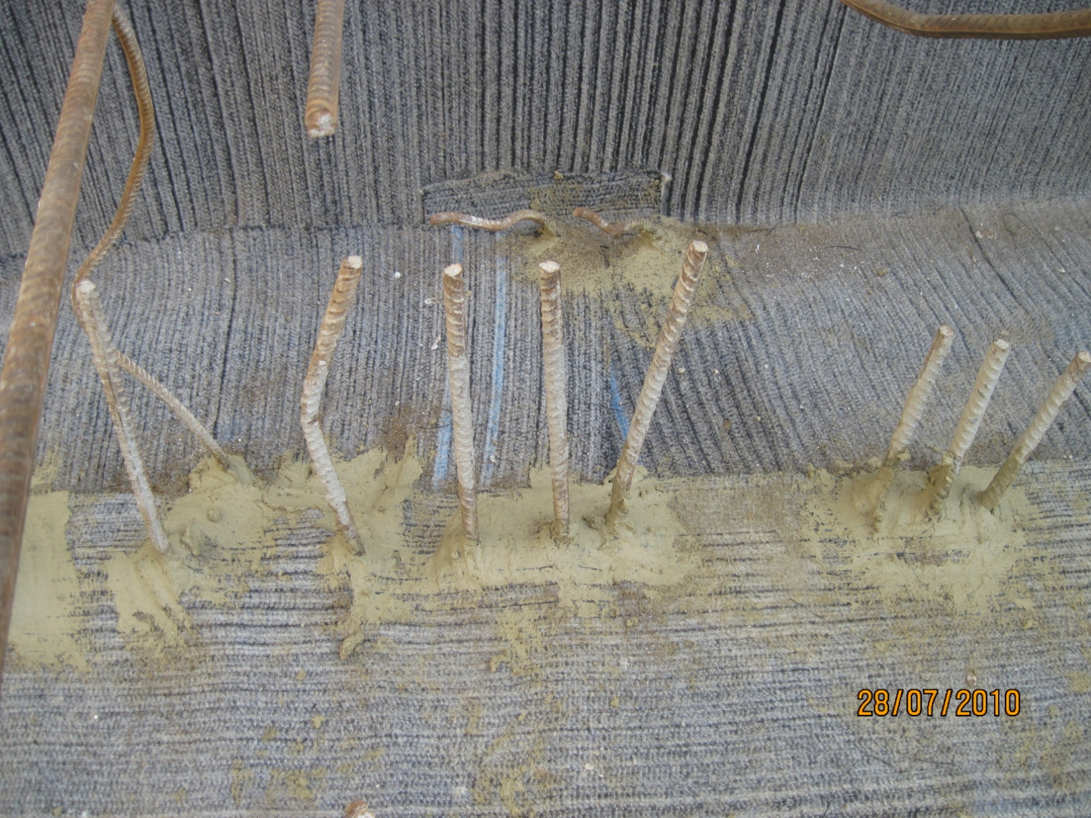

Slide 34
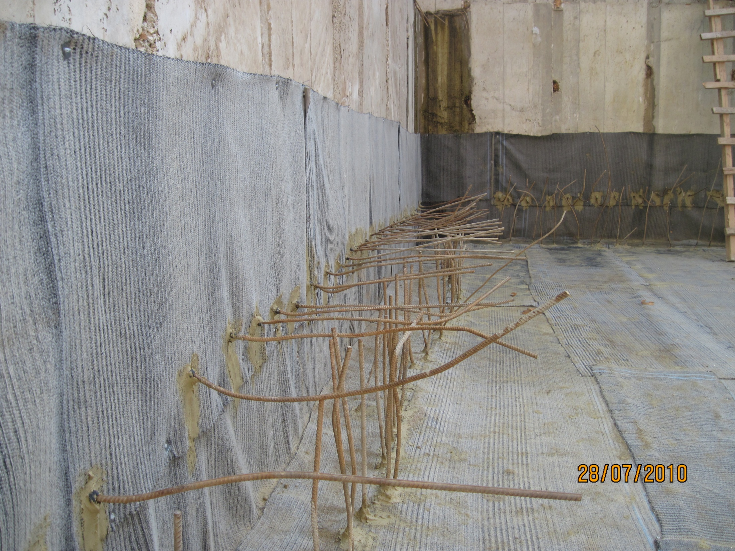

Slide 35
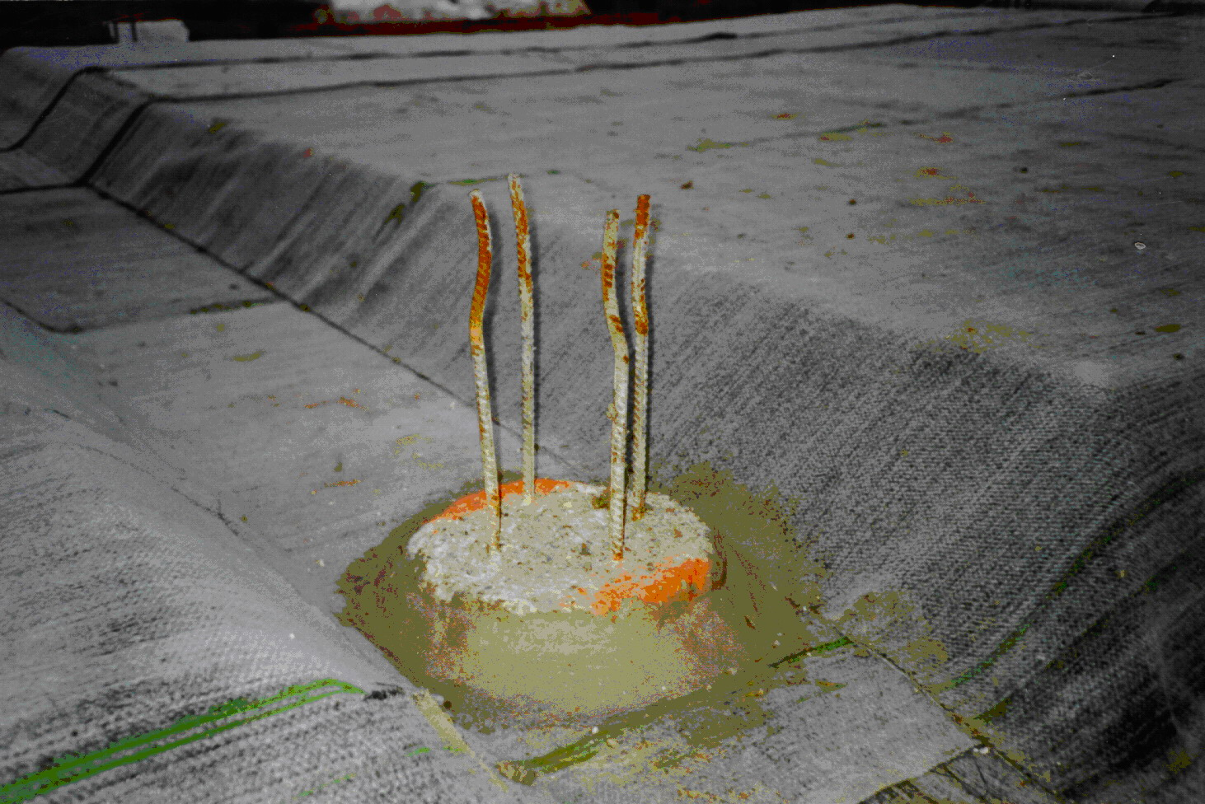

Slide 36
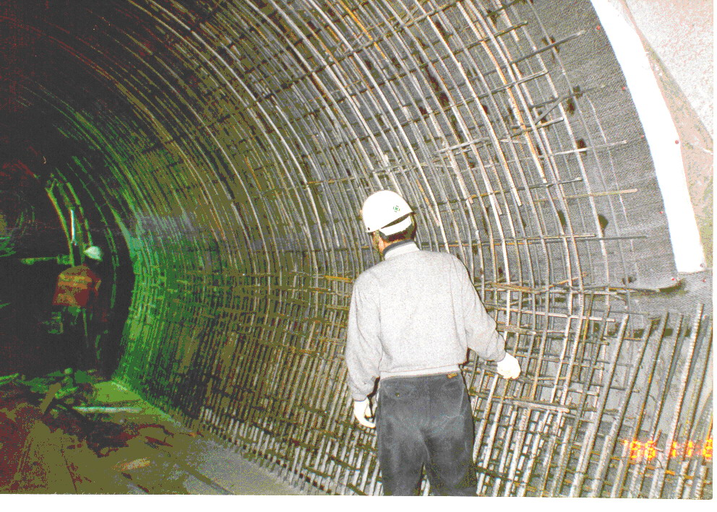

Slide 37
